Slide 1
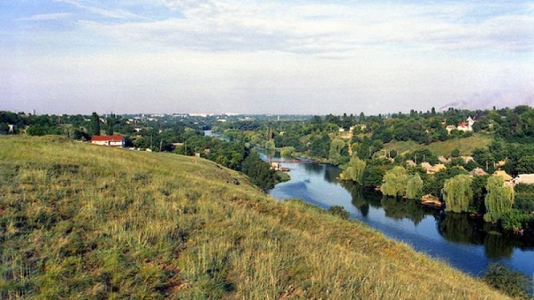
Оцінка гідрологічного режиму річки Саксагань в умовах інтенсивного техногенного навантаження
Виконав: Карпенко Андрій Володимирович
9-А клас
Комунальний заклад загальної середньої освіти ліцей 3 Жовтоводської міської ради м.Жовті води Дніпропетровська область

Slide 2
Вступ
Актуальність дослідження зміни річки Саксагань під впливом антропогенних чинників є надзвичайно важливим, оскільки річка є важливим екосистемним елементом, що забезпечує водопостачання, підтримує біорізноманіття та виконує численні екологічні функції. Погіршення якості води і зменшення природних ресурсів можуть мати серйозні наслідки для навколишнього середовища та здоров'я населення.
Об’єкт: річка Саксагань та її екосистема.
Предмет: антропогенні чинники, які впливають на зміни гідрологічного режиму, якість води та біорізноманіття річки.
Мета: вивчення впливу антропогенних чинників на річку Саксагань та визначення можливостей для її збереження і відновлення.
Завдання:
Провести аналіз історичних змін річки Саксагань.
Вивчити сучасний стан гідрологічного режиму і якості води.
Оцінити вплив антропогенних чинників на екосистему річки.
Визначити основні екологічні проблеми, пов'язані з діяльністю людини.
Розробити рекомендації щодо збереження та відновлення річки
Методи: аналіз літературних джерел, порівняльно-історичний аналіз, гідрохімічний аналіз, спостереження.

Slide 3
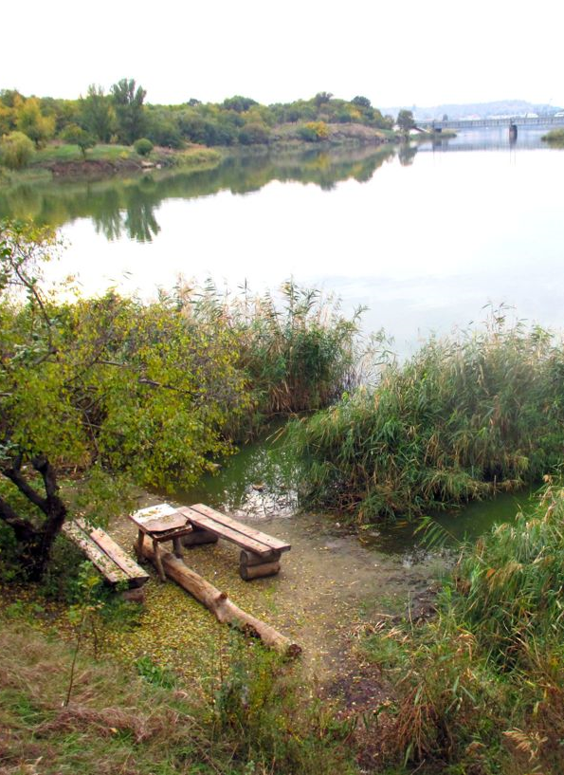
Практичне значення: результати дослідження можуть бути використані місцевими органами влади, екологічними службами та громадськими організаціями для планування ефективних заходів із збереження та відновлення річки. Окрім того, дослідження слугує основою для просвітницьких кампаній, спрямованих на підвищення рівня екологічної свідомості серед населення. Матеріали роботи можуть бути інтегровані у навчальні програми з екології, географії та охорони навколишнього середовища у школах і вишах. Крім того, вони можуть бути використані для розробки регіональних програм моніторингу стану малих річок, що є актуальним завданням в умовах зростаючого техногенного навантаження.
Наукова новизна полягає в комплексному підході до вивчення річки Саксагань, який охоплює історичні, гідрологічні, хімічні, біологічні та соціальні аспекти. Вперше було використано ГІС-технології для просторового аналізу змін у руслі та екосистемі річки, що дозволило виявити локальні джерела антропогенного впливу. Отримані результати дали змогу сформулювати конкретні, науково обґрунтовані рекомендації щодо збереження та екологічної реабілітації річки.

Slide 4
РОЗДІЛ 1: ЗАГАЛЬНІ ВІДОМОСТІ ПРО РІЧКУ САКСАГАНЬ
Гідрографія — наука, що вивчає водні об'єкти на землі, їх розподіл, структуру, властивості та динаміку. Вона охоплює річки, озера, моря, океани та підземні води, а також досліджує їх взаємозв'язок з навколишнім середовищем.
Однією з основних задач гідрографії є картографування водних об'єктів, що має важливе значення для навігації, екологічних досліджень і управління водними ресурсами. Гідрографи також досліджують гідрологічні цикли — процеси випаровування, конденсації і осадження води, що є ключовими для управління водними ресурсами, особливо в умовах змін клімату.
Вивчення якості води дозволяє виявити забруднення, що викликаються скиданням відходів, пестицидами та іншими токсичними речовинами, що має серйозні наслідки для екосистем та здоров’я людей. Гідрографія також важлива для економіки, оскільки водні ресурси використовуються в сільському господарстві, промисловості та енергетиці.

Slide 5
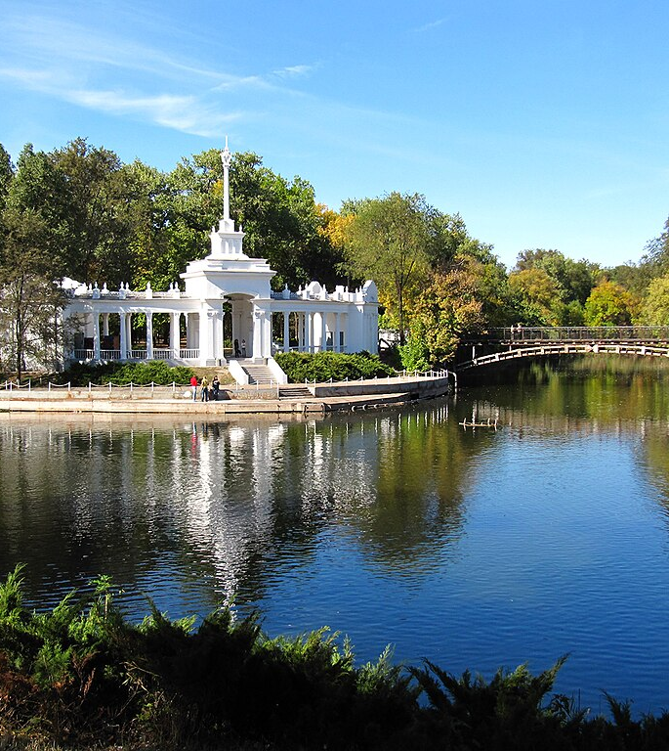
Річка Саксагань розташована в Україні, в південно-східній частині придніпровської височини, протікаючи через Криворізький та Кам'янський райони Дніпропетровської області. Вона є лівою притокою Інгульця та частиною басейну дніпра. Довжина річки — близько 80 км, а площа водозбору складає близько 900 км².
Гідрологічний режим річки змішаний, з весняними паводками та зниженням рівня води в осінньо-зимовий період. Саксагань має велике значення для водопостачання, екосистеми та економіки регіону, зокрема для промислового кривого рогу.
Екологічний статус річки Саксагань значною мірою визначається антропогенними впливами, такими як забруднення води від скидання промислових відходів, використання пестицидів у сільському господарстві та недостатнє очищення стічних вод. Це призводить до підвищення рівня важких металів, органічних забруднювачів і поживних речовин, що негативно впливає на екосистему річки.
Проблеми забруднення води і зміни гідрологічних умов ставлять під загрозу біорізноманіття та функціонування річки. Важливими функціями річки є очищення води, регулювання водних ресурсів, підтримка біорізноманіття та рекреаційні можливості. Для збереження цих функцій необхідні заходи з покращення якості води та охорони природних ресурсів річки.

Slide 6
РОЗДІЛ 2: АНТРОПОГЕННІ ЧИННИКИ, ЩО ВПЛИВАЮТЬ НА РІЧКу
Фактори | Вплив на річку
Промисловість | - Забруднення важкими металами (ртуть, свинець, кадмій). - Скидання хімічних речовин і стічних вод. - Зміна гідрологічного режиму через гідроелектростанції та водозабори. - Руйнування берегів та зміна рельєфу.
Сільське господарство | - Забруднення води пестицидами і добривами (нітрати, фосфати). - Еутрофікація та «цвітіння води». - Осушення боліт і зміна ландшафтів, ерозія ґрунтів.
Міське будівництво | - Забудова берегів і зміна природного потоку води. - Збільшення поверхневого стоку. - Нерегульоване скидання стічних вод. - Знищення природних екосистем і фільтрів.
Зміни у водному балансі | - Використання води для зрошення, що може призвести до зменшення рівня води в річці. - Конфлікти між аграріями і міським населенням за водні ресурси.

Slide 7
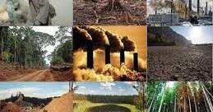
РОЗДІЛ 3: ВПЛИВ АНТРОПОГЕННИХ ЧИННИКІВ НА ЕКОСИСТЕМУ РІЧКИ
Гідрологічний режим річки саксагань зазнає значних змін через антропогенні фактори, такі як водозабір, сільське господарство, урбанізація та природні явища. Одним з головних проявів змін є зменшення витрат води через інтенсивний водозабір для промисловості та зрошення. Періоди посухи також впливають на рівень води в річці, а осушення заплав зменшує природні водні резервуари. Урбанізація збільшує поверхневий стік, що веде до частіших повеней.
Зміни в температурі води через «міське тепло» можуть впливати на рибні популяції, зокрема на чутливі до температури види, такі як форель. Антропогенні фактори також змінюють хімічний склад води, збільшуючи рівень забруднення важкими металами та органічними сполуками, що може призвести до еутрофікації та зниження біорізноманіття.

Slide 8
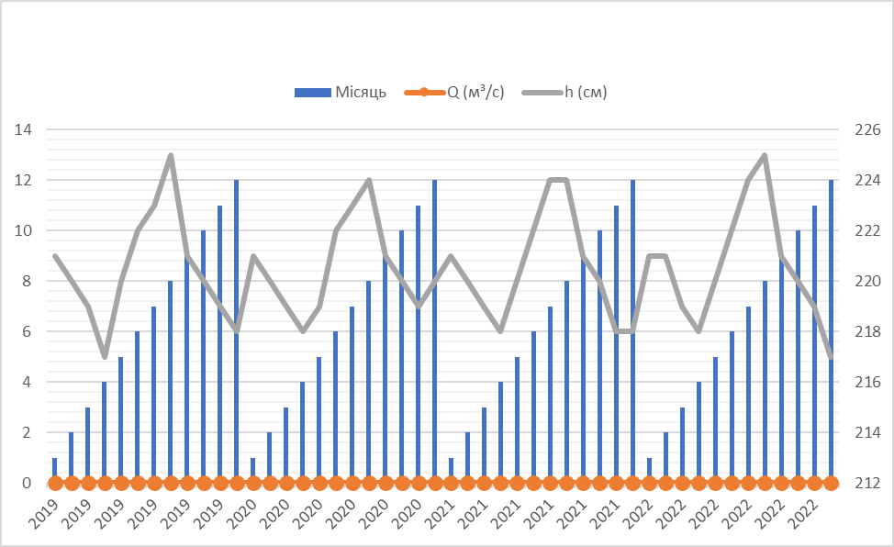
Гідрограф річки Саксагань (2019-2022) відображає сезонні коливання витрат води та рівнів води. Витрати води коливалися в межах 0.63-0.8 м³/с, з піковими значеннями в січні (0.8 м³/с) через зимове танення снігу або дощі, і мінімальними у грудні (0.63 м³/с). Рівень води змінювався від 217 см до 225 см, з максимальними показниками в серпні-вересні та мінімальними в грудні. Це свідчить про типову сезонну динаміку, де підвищення витрат і рівня води спостерігається влітку, а зниження — взимку. Загалом, гідрограф показує стабільність водного балансу річки протягом цих років.

Slide 9
Аналіз гідрохімічних показників річки Саксагань за 2019–2022 роки
Показники | ГДК (м.Кривій Ріг) | 2019 | 2020 | 2021 | 2022
Амоній-іони | 2,00 | 0,57 | 0,322 | 0,358 | 0,365
Біохімічне споживання кисню за 5 діб | 6,00 | 2,96 | 2,74 | 2,204 | 2,150
Завислі( суспендовані) речовини | 15,00 | 8,51 | 6,6 | 5,32 | 5,10
Кисень розчинений | 4,00 | 8,39 | 8,98 | 9,77 | 10,00
Нітрат-іони | 0,50 | 1,74 | 1,75 | 1,24 | 1,30
Нітрит-іони | 0,50 | 0,04 | 0,031 | 0,034 | 0,036
Сульфат-іони | 500 | 1359,96 | 1445,65 | 1461,77 | 1480,00
Фосфат-іони | 3,50 | 0,169 | 0,100 | 0,202 | 0,210
Хлорид-іони | 350 | 454,45 | 470,82 | 509,81 | 525,00
Аналіз гідрохімічних показників річки саксагань за 2019–2022 роки показав як позитивні, так і негативні зміни в якості води. Позитивними аспектами є зростання розчиненого кисню (з 8,39 до 10,00 мг/дм³) та зменшення біохімічного споживання кисню (з 2,96 до 2,15 мг/дм³), що свідчить про поліпшення аерації та зниження органічного забруднення. Зменшилася концентрація завислих речовин (з 8,51 до 5,10 мг/дм³). Однак спостерігається перевищення ГДК для нітратів, сульфатів і хлоридів, що вказує на негативний вплив сільськогосподарських та промислових стоків. Для поліпшення екологічного стану необхідно знизити антропогенний вплив.

Slide 10
РОЗДІЛ 4: ЗАХОДИ ЩОДО ПОКРАЩЕННЯ СТАНУ РІЧКИ
Аспект | Дії та ініціативи
Моніторинг якості води | - Регулярний контроль за показниками якості води (нітрати, сульфати, важкі метали). - Використання сучасних методів аналізу для своєчасного виявлення забруднень.
Запобігання забрудненню | - Впровадження екологічних стандартів для підприємств в басейні річки. - Створення системи очистки стічних вод на сільськогосподарських підприємствах.
Рекультивація водних екосистем | - Відновлення природних водоростей, прибережних зон і заплав. - Реалізація програм з озеленення берегів річки для запобігання ерозії та збереження природних середовищ.
Раціональне використання води | - Запровадження технологій водозбереження в аграрному секторі. - Оптимізація системи зрошення для мінімізації споживання води. - Розробка стратегії сталого водокористування.
Правове регулювання | - Розробка і впровадження законодавчих актів для охорони водних ресурсів річки Саксагань. - Контроль за виконанням норм і стандартів, покарання за порушення.
Громадська участь | - Залучення місцевих громад до процесів ухвалення рішень. - Проведення просвітницьких кампаній для підвищення обізнаності населення про важливість збереження води.

Slide 11
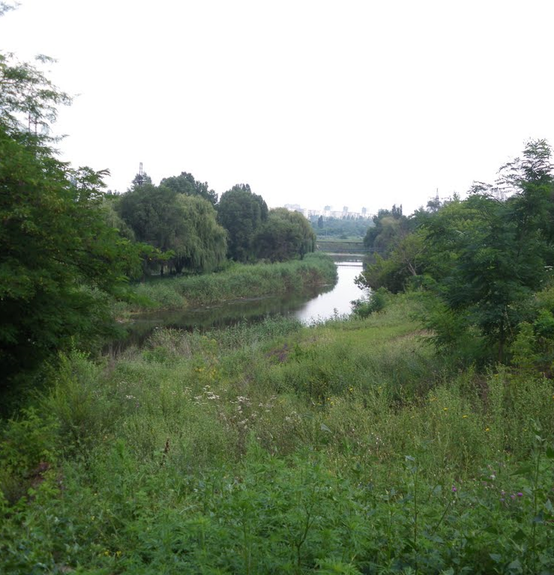
ВИСНОВКИ
Дослідження річки Саксагань є важливим, оскільки вона страждає від значного антропогенного впливу, зокрема забруднення води, що загрожує як екосистемі, так і здоров'ю населення. Аналіз гідрохімічних показників свідчить про перевищення гранично допустимих концентрацій (ГДК) за багатьма параметрами, такими як нітрати, сульфати та хлориди. Це вказує на серйозні проблеми з якістю води, які можуть негативно вплинути на водні організми та здоров’я людей. Промисловість, зокрема викиди важких металів та скидання стічних вод, а також сільське господарство через використання пестицидів і добрив, суттєво забруднюють річку, що призводить до еутрофікації та деградації екосистеми.
Вплив міського будівництва і промислових об’єктів змінив природний режим течії річки, зменшивши рівень води та вплинувши на біорізноманіття. Ефективні заходи з відновлення екосистеми, такі як очищення води, відновлення природних середовищ та захист біорізноманіття, є критично важливими для покращення екологічного стану річки. Громадська участь та освіта в цьому процесі можуть суттєво підвищити успішність відновлення. Постійний моніторинг стану річки та адаптація заходів відповідно до змін у навколишньому середовищі є необхідними для забезпечення сталого розвитку річкової екосистеми.
Таким чином, річка саксагань потребує термінових і комплексних заходів для відновлення її екосистеми та покращення якості води. Лише через інтегроване управління водними ресурсами та активну участь суспільства можна сподіватися на відновлення природного балансу і забезпечення здорового майбутнього для річки і її екосистеми.

Slide 12
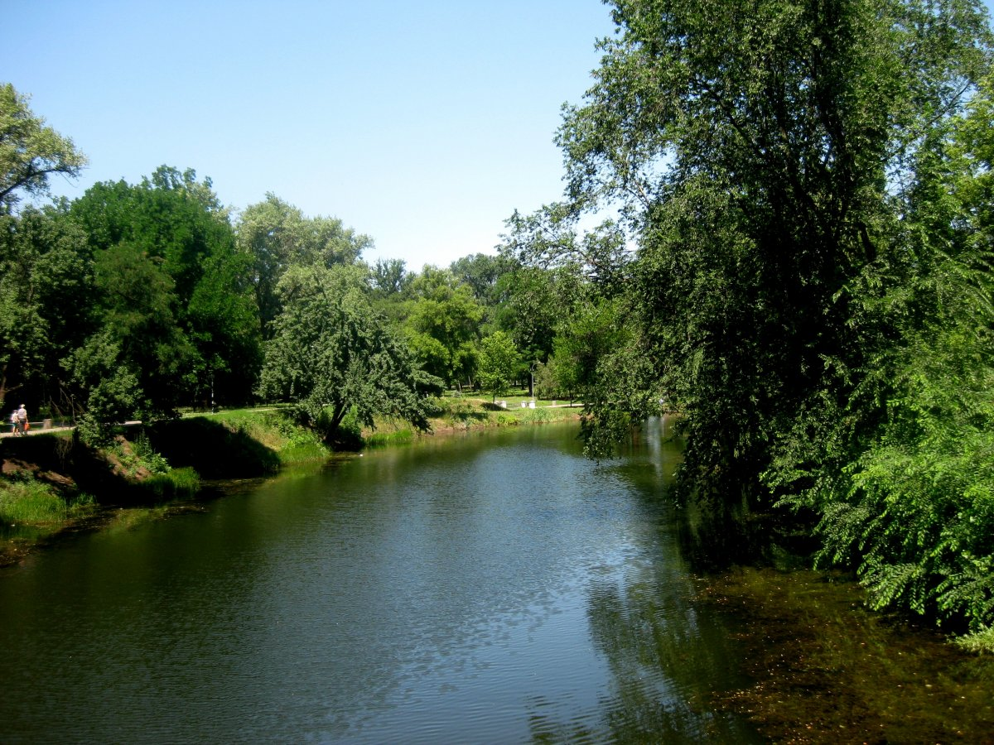
Список використаних джерел та літератури:
Осадча Н. М. та ін. «Адаптація системи моніторингу поверхневих вод до Водної Рамкової Директиви ЄС». Наукові праці УНГІ, 2008, 257 с.
Рудько Г. І., Адаменко О. М. «Екологічний моніторинг геологічного середовища». Львів: ЛНУ ім. І. Франка, 2001, 246 с.
«Екологічний підхід до використання водних ресурсів» [Електронний ресурс]. Доступно за посиланням: https://studopedia.com.ua/1_159686_ekologichniypidhid-do-vikoristannya-vr.html
«Стан водних ресурсів країни – під пильною увагою громадян» [Електронний ресурс]. Доступно за посиланням: https://www.ukrinform.ua/rubric-society/2240911-stan-vodnih-resursiv-kraini-pidpilnou-uvagou-gromadan-uradovij-kontaktnij-centr.html
«Водна стратегія України на період до 2025 року (наукові основи)», 2015, 46 с.
«Рослинність та тваринний світ Дніпропетровської області» [Електронний ресурс]. Доступно за посиланням: http://prirodacehram.blogspot.com/2015/06/blog-post_20.html
«Кліматичні умови в Кривому Розі» [Електронний ресурс]. Доступно за посиланням: http://www.meteoprog.ua/ua/climateKrivyiRih
Орлінська О. В. та ін. «Оцінка якості поверхневих вод в гірничо-видобувних регіонах». Докл. міжнар. наук. симп. «Неделя еколога – 2017», Каменське, 2017, с. 316-319.
Коробкова Г. В. та ін. «Роль природоохоронних програм у вирішенні екологічних проблем». Матеріали VІІ міжнар. наук.-практ. конф., Харків, 2012.
ДСТУ 7286:2012 «Якість природної води для зрошування. Екологічні критерії», 2013, 17 с.

Slide 13
Список використаних ілюстрацій:
Слайд 1, 3, 4, 5, 11, 12. Річка Саксагань: зеленоброва красуня-степовичка https://www.dnipro.libr.dp.ua/Saksagan_richka
Слайд 7. Антропогенні фактори https://vseosvita.ua/lesson/antropohenni-faktory-353296.html

